Slide 1

Sistema de Información
“Zoolomascotas MX”.

Slide 2

INTEGRANTES
Nelson González Alejandra Cortés Carol Benavides Nicolás Murcia

Slide 3

FORMULACIÓN DEL PROYECTO

Slide 4
PLANTEAMIENTO DEL PROBLEMA
La veterinaria Zoolomascotas MX es un establecimiento dedicado a brindar servicios de cuidado y bienestar para mascotas, ofreciendo servicios como consultas médicas, vacunación, procedimientos básicos, hospitalización y venta de productos veterinarios.
A partir de las actividades de levantamiento de información realizadas en la veterinaria, se identificaron diversas dificultades en sus procesos internos. Entre ellas destacan los retrasos en la gestión de citas, la falta de control adecuado sobre los casos de hospitalización y las dificultades en el acceso al historial clínico de las mascotas, en parte debido a que el registro y procesamiento de esta información se lleva a cabo de manera manual. Esta situación puede generar pérdida de datos, inconsistencias en los tratamientos, complicaciones en el seguimiento de vacunas, hospitalizaciones y controles, así como fallas en el manejo del inventario de medicamentos y productos.

Slide 5
JUSTIFICACIÓN
A partir del análisis de la problemática identificada en la clínica veterinaria Zoolomascotas MX, se evidenció que procesos como la gestión de citas, los historiales clínicos, la hospitalización y el inventario de medicamentos se realizan de forma manual y poco organizada. Esto genera demoras, pérdidas de información y dificultades para acceder a datos importantes durante la atención y el seguimiento de las mascotas, afectando la eficiencia del personal y la calidad del servicio ofrecido a los propietarios.
Para mejorar el rendimiento en la prestación de sus servicios, se hace necesario implementar un sistema de información que apoye y centralice estos procesos. Con ello, la veterinaria contará con información oportuna y veraz, lo que permitirá agilizar las actividades internas, reducir errores y ofrecer una atención más organizada, eficiente y confiable tanto para los empleados como para los clientes.

Slide 6
PREGUNTA DEL PROYECTO
¿De qué manera se puede gestionar de forma eficiente la gestión de citas, historiales clínicos, hospitalizaciones, inventario y atención al cliente en la veterinaria Zoolomascotas MX?

Slide 7

OBJETIVO GENERAL
Desarrollar un sistema de información que permita gestionar de manera centralizada las citas, las hospitalizaciones, las ventas y el inventario de la veterinaria “Zoolomascotas MX”, ubicada en el municipio de Soacha, con el propósito de optimizar sus procesos internos y mejorar la calidad del servicio.

Slide 8
OBJETIVOS ESPECIFICOS
Facilitar el agendamiento y programación de citas para los diferentes procesos brindados por la veterinaria.
Implementar un sistema de ventas que permita registrar las transacciones y controlar las existencias de productos, optimizando la rotación y minimizando pérdidas económicas por vencimientos o mala gestión.
Gestionar el control del inventario de medicamentos, garantizando su disponibilidad, reduciendo el riesgo de caducidad y asegurando una correcta dispensación a las mascotas.
Administrar los procesos de hospitalización, asegurando la continuidad, seguimiento y trazabilidad de los tratamientos de cada mascota ingresada.

Slide 9

DELIMITACIÓN Y ALCANCE
El proyecto consiste en desarrollar e implementar, en un periodo de 21 meses, un Sistema de Información para la clínica veterinaria Zoolomascotas MX, con el propósito de digitalizar y organizar la gestión de mascotas, propietarios, citas, historiales clínicos, hospitalización, tratamientos, inventario de medicamentos y ventas, resolviendo así las ineficiencias operativas identificadas.
El sistema incluirá funcionalidades como registros digitales, módulo de Punto de Venta (POS), alertas automáticas y generación de reportes para apoyar los procesos clínicos y administrativos internos. Este alcance no contempla módulos de contabilidad financiera externa, nómina de personal, centrándose exclusivamente en las actividades de atención al cliente, manejo clínico y operaciones internas de la veterinaria.

Slide 10
DIAGRAMA DE PROCESOS

Slide 11

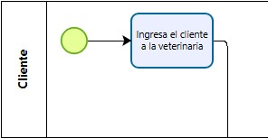
CLIENTE

Slide 12
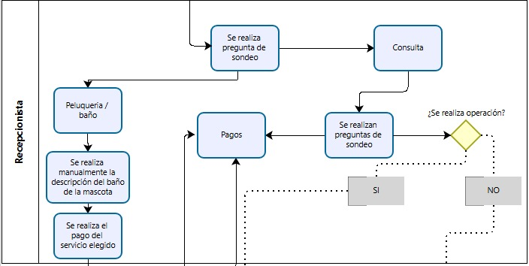
RECEPCIONISTA

Slide 13
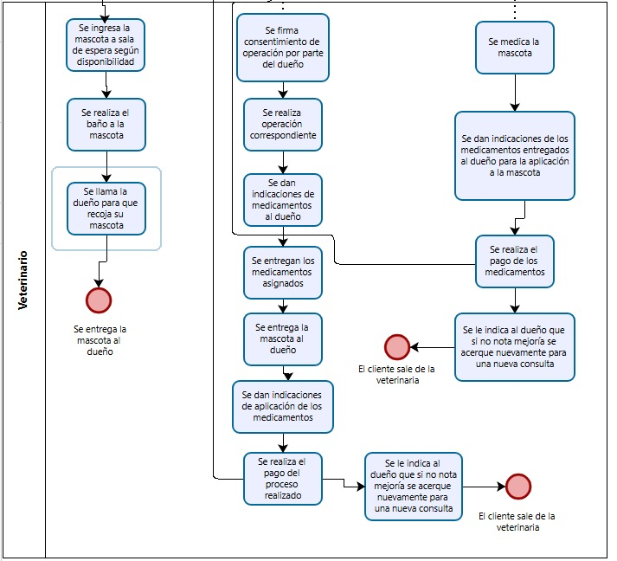

VETERINARIO

Slide 14
RECOLECCIÓN DE DATOS

Slide 15
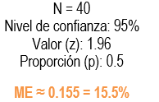
DATOS DE ENCUESTA

Slide 16
¿Cómo agendas actualmente tus citas en la veterinaria?

Slide 17
¿Cuales son los servicios que más utilizas en la veterinaria?

Slide 18
¿Te gustaría poder comprar productos en línea y recibirlos en tu domicilio?

Slide 19
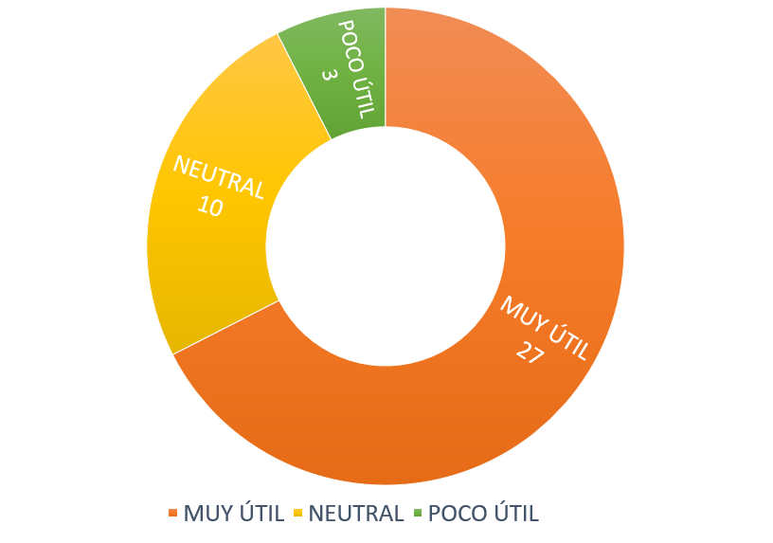
¿Qué tan útil sería poder realizar teleconcultas a tu mascota?

Slide 20
MODULOS DEL GESTIÓN

Slide 21
Gestión de Citas: Permite registrar, programar y consultar las citas de las mascotas, optimizando la organización y atención de los servicios veterinarios.
Gestión de Ventas: Facilita el registro de ventas de productos y servicios, controlando las transacciones y actualizando automáticamente las existencias.
Gestión de Inventario: Administra el control de medicamentos, accesorios e insumos, gestionando entradas, salidas, niveles de stock y fechas de vencimiento cuando aplique.
Gestión de Hospitalización: Gestiona el ingreso, seguimiento, tratamientos y egreso de las mascotas hospitalizadas, garantizando la trazabilidad y continuidad del cuidado clínico.

Slide 22
ESPECIFICACIÓN DE REQUERIMIENTOS

Slide 23
REQUERIMIENTOS FUNCIONALES
RN-001
RN-002
RN-003
RN-004

Slide 24
REQUERIMIENTOS NO FUNCIONALES

Slide 25
REQUERIMIENTOS DEL SISTEMA
RN-001
El sistema debe permitir registrar un nuevo cliente con campos obligatorios (nombre, documento, teléfono, etc.).
RN-002
El sistema debe permitir inactivar un cliente para evitar nuevas operaciones sin eliminar su historial.
RN-003
El sistema debe permitir registrar una mascota vinculada a un cliente (especie, raza, edad, peso, etc.).
RN-004
El sistema debe mantener un historial clínico por mascota, con consultas, vacunas, tratamientos y notas.

Slide 26


